Slide 1
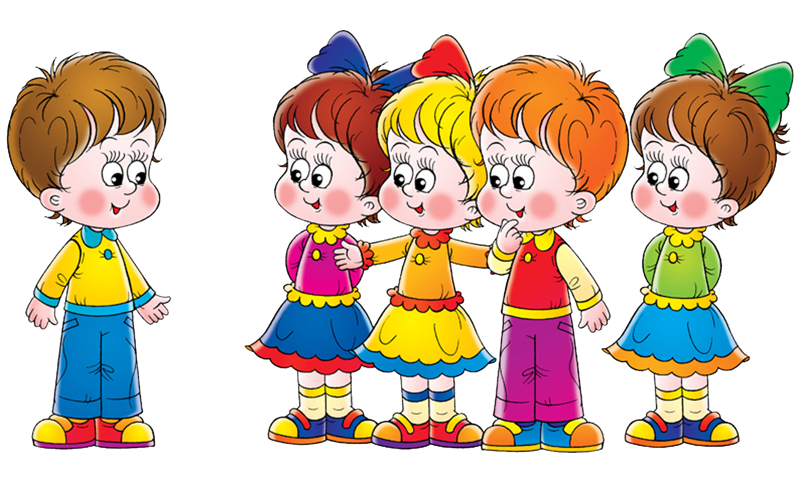
Родительское собрание второй младшей группы На тему : «Чему мы научились за год»
Воспитатель:
Рябчикова А.В.

Slide 2
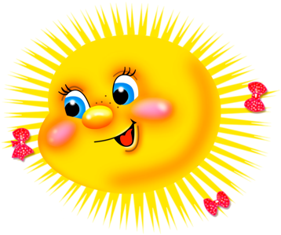
Повестка родительского собрания:
Познакомить с возрастными особенностями детей 3-4 лет
План работы на летне-оздоровительный период

Slide 3
«Возрастные особенности детей 3–4 лет»
РИСОВАНИЕ Правильно работать карандашом и кистью Умение проводить прямую линию, наклонные, длинные, короткие, пересекающиеся Рисовать предмет округлой формы, ритмично наносить штриховку и мазки Изображать простейшие предметы и явления действительности.

Slide 4
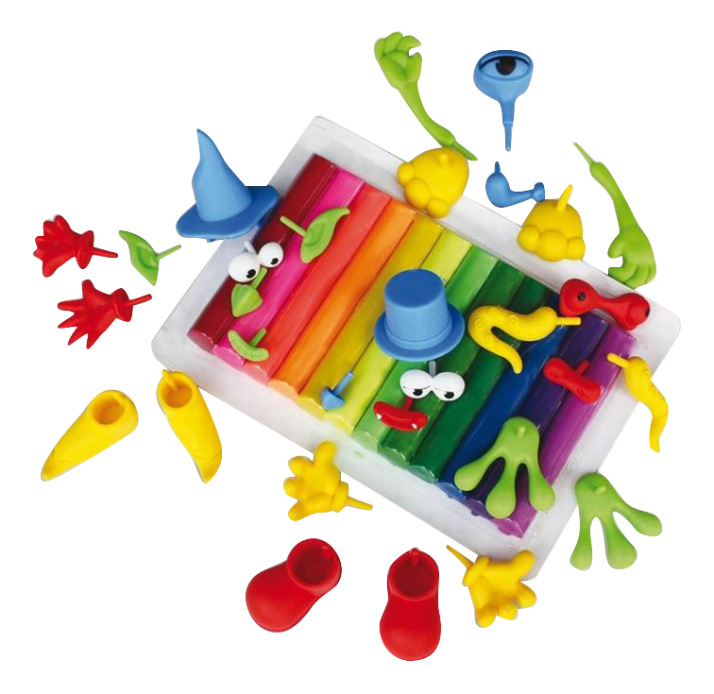
ЛЕПКА
Лепить предметы, состоящие из 1-3 частей Владеть навыком округлого раскатывания (шар) Владеть навыком прямого раскатывания (столбик), соединения, сплющивания, защипывания краев формы кончиками пальцев Владеть навыком рационального деление пластилина и аккуратной работы с пластилином.

Slide 5
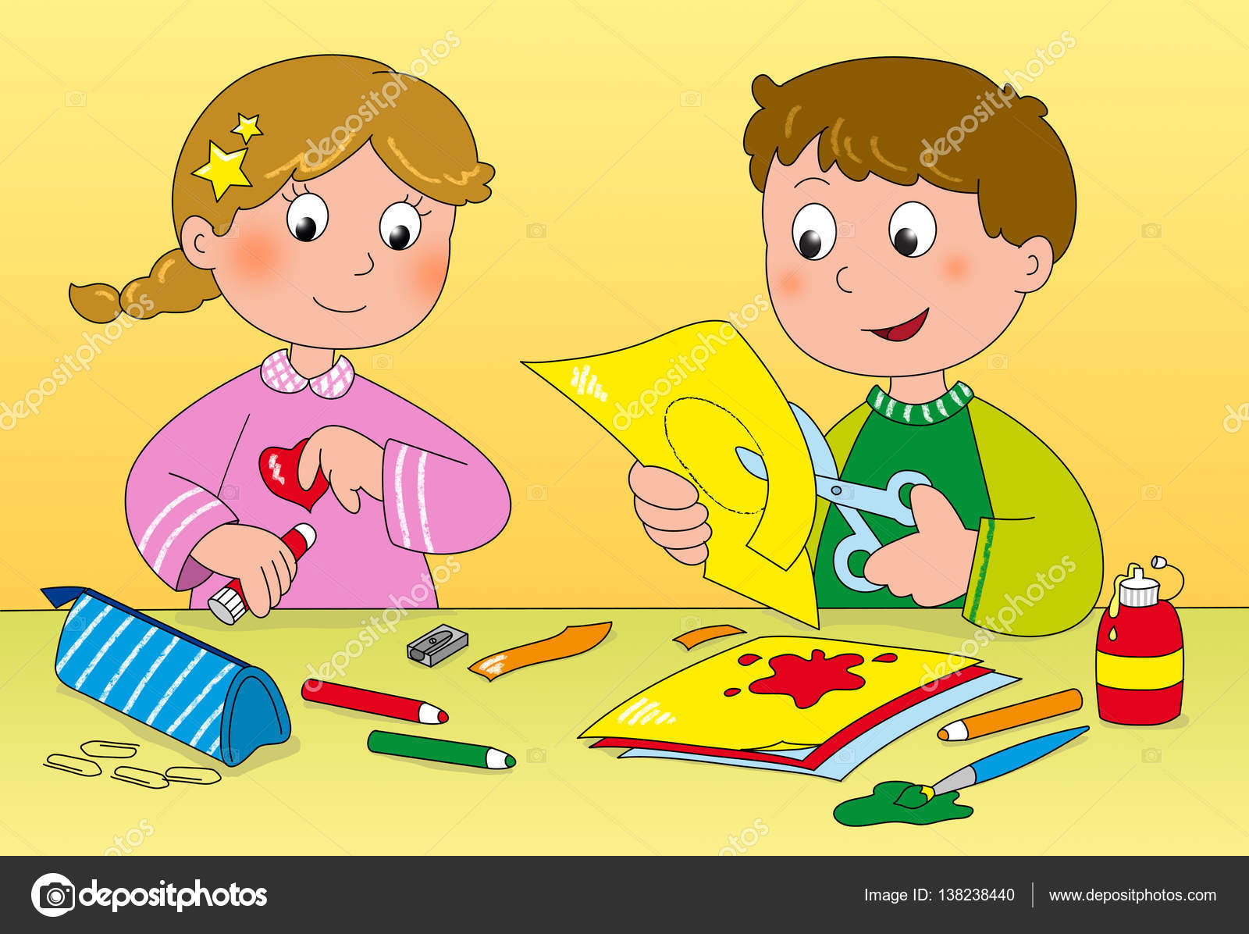
Аппликация
Уметь наклеивать готовые формы, создавая сюжет (промазать клеем наклеиваемый элемент и приложить к листу бумаги, промокнуть салфеткой избыток клея.) Соблюдения порядка на рабочем столе

Slide 6
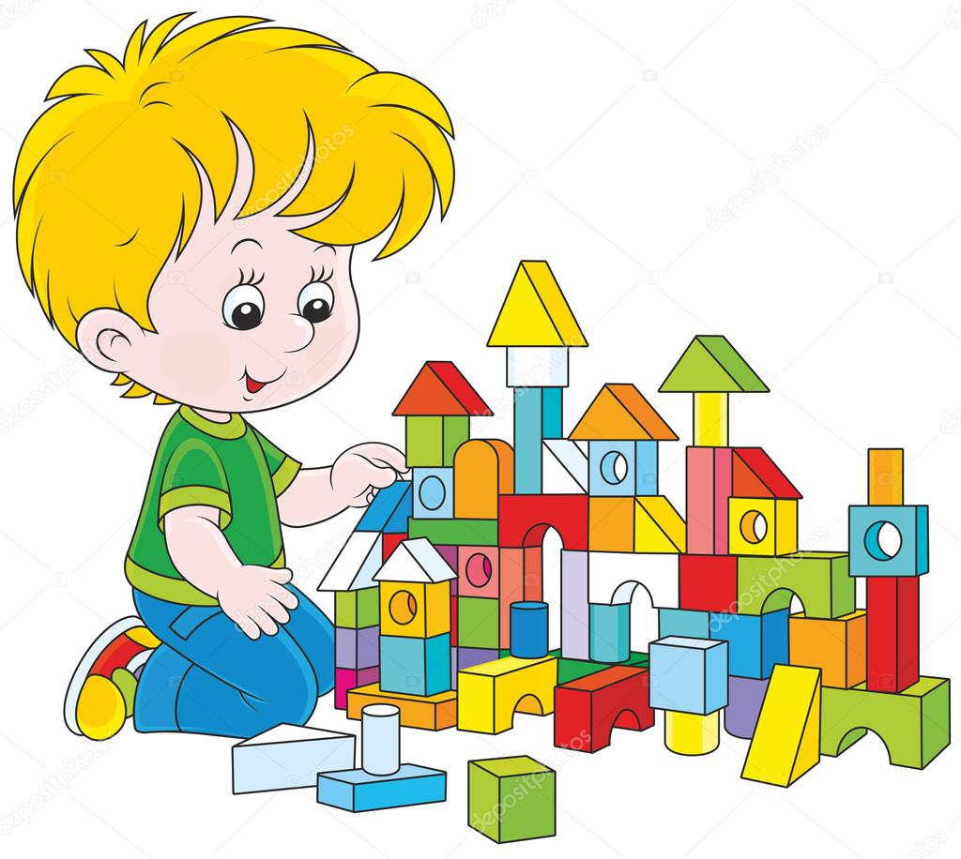
Конструирование
Знать и называть основные детали строительного материала (кубики, кирпичики, пластины) Уметь располагать кирпичи, пластины вертикально изменять постройки, надстраивая или заменяя одни детали другими различать постройки по величине (большая – маленькая, длинная – короткая, высокая – низкая, узкая – широкая)

Slide 7
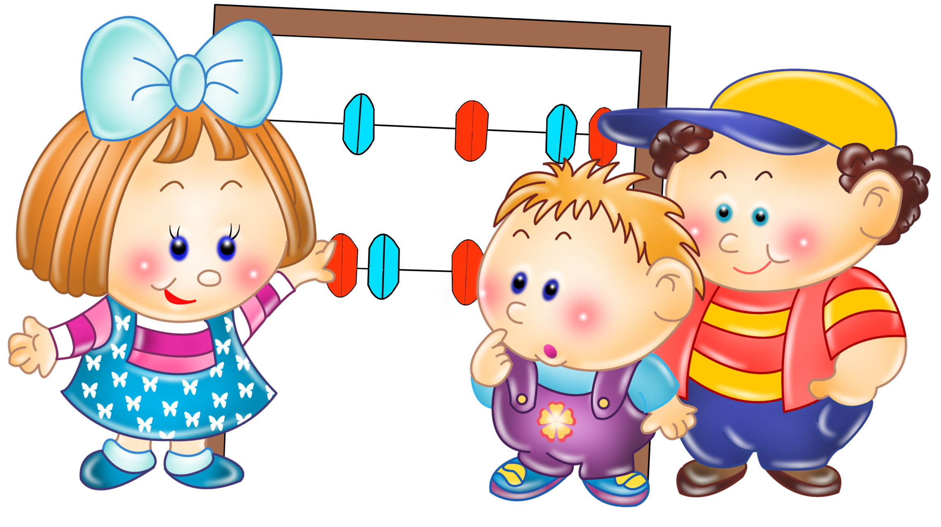
Математика
По величине, используя слова «большой», «маленький»
По количеству - один и много предметов, используя слова «один» , «много» , «мало», «ни одного»
Понимать вопрос «сколько?» Сравнивать группы предметов, используя приемы наложения и приложения комментировать свои действия словами больше – меньше, поровну
Сравнивать два предмета, разные по величине (длине, высоте)
Узнавать знакомые геометрические фигуры (круг, квадрат, треугольник) называть их
Различать 4 цвета основного спектра (синий, красный, желтый, зеленый) знать чёрный и белый и оттенки голубой, розовый
Понимать слова: верхняя, нижняя, слева, налево

Slide 8
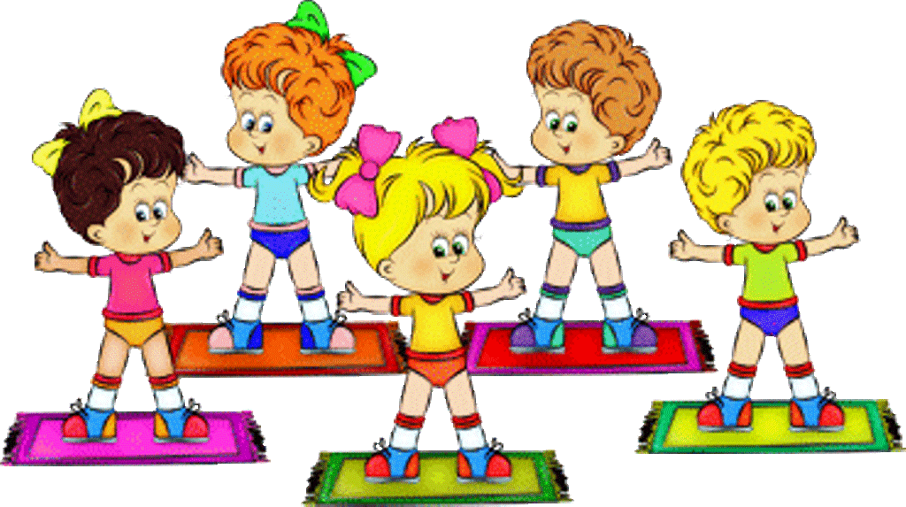
Физкультура
Ходить и бегать не наталкиваясь, изменяя направления Прыгать на 2-х ногах на месте и с продвижением в перед Брать, держать, переносить, класть, катать, бросать мяч из-за головы, от груди Метать предметы правой и левой рукой на дальность на расстояние не менее 5 метров Лазать по лесенки - стремянке, гимнастической стене Ползать, подлезать под натянутую верёвку, перелизать через бревно, лежащее на полу.

Slide 9
Развитие речи
Говорить не торопясь, внятно Отвечать на вопросы взрослого Рассказывать об увиденном в 2-4 предложениях Произносить все гласные и согласные звуки, кроме шипящих и сонорных Согласовывать слова в роде, числе, падеже Употреблять предложения с однородными членами
ХУДОЖЕСТВЕННАЯ ЛИТЕРАТУРА Уметь воспринимать небольшие потешки, сказки, рассказы без наглядного сопровождения. Читать наизусть небольшие потешки и стихотворения Воспроизводить содержание художественных произведений с помощью вопросов воспитателя

Slide 10
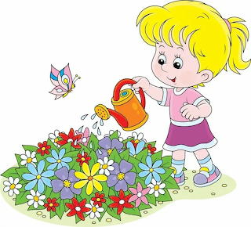
Экологическое воспитание
Называть основные части: растений стебель, лист, цветок, находить и называть у деревьев ствол, ветки, листья, выделять растительные группы (дерево, куст, трава) Учить различать по вкусу, цвету, величине и форме 2-3 вида овощей и фруктов Различать животных ближайшего окружения: звери, птицы, рыбы. Называть приспособления животных к среде обитания: рыбы плавают в воде, птицы летают и т. д. знать и называть домашних и диких животных: домашние – собака, кошка, корова, коза, куры, петух дикие – заяц, лиса, медведь, волк. Учить детей выделять и называть отличительные особенности внешнего вида ( у коровы и козы рога, у лисы длинный пушистый хвост)

Slide 11
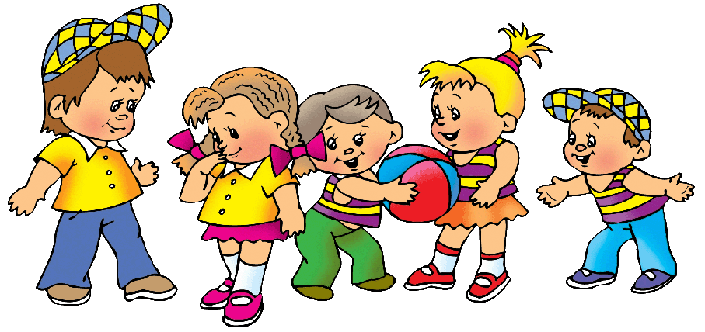
Летний оздоровительный период с 01.06.2021 по 31.08.2021г.
Цель: создание в дошкольном учреждении эффективных условий для организации физкультурно-оздоровительной работы в ДОУ и развития познавательного интереса воспитанников в летний период.
Задачи: Способствовать укреплению здоровья детей в летний период; развивать двигательные, интеллектуальные, творческие способности воспитанников в разнообразных видах деятельности; создавать атмосферу радости, формировать положительное эмоциональное состояние всех участников образовательного процесса.

Slide 12
Организация физкультурно-оздоровительной работы с детьми:
утренняя гимнастика;
прогулка;
двигательная активность;
сон, при открытых форточках (в теплое время);
проветривание помещение;
гимнастика после дневного сна с закаливающими процедурами;
прогулки;
спортивные праздники и развлечения;
неделя здоровья

Slide 13
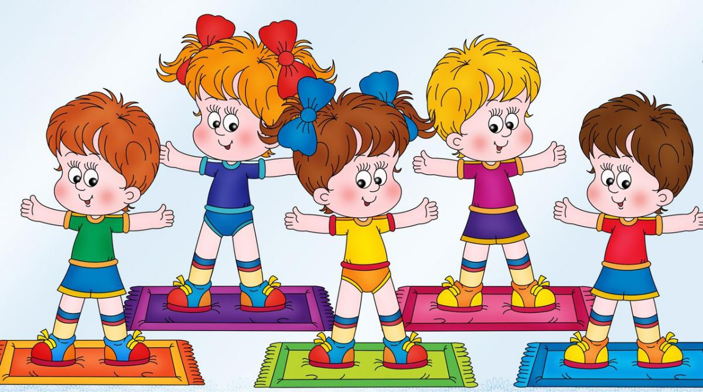
Ожидаемые результаты
Снижение заболеваемости среди детей; развитие общекультурных, социально-нравственных, интеллектуальных, коммуникативных и физических качеств ребенка; повышение компетентности педагогов и родителей в области организации летнего отдыха детей.

